Slide 1

SISTEMAS SECUENCIALES
Técnicas Digitales I
Luis Eduardo Toledo

Slide 2
SISTEMAS SECUENCIALES
En un sistema secuencial, las salidas no dependen únicamente de las entradas sino también de los estados internos.
C
O
M
B
I
N
A
C
I
O
N
A
L
SALIDAS
ENTRADAS
siguiente
estado
estado
presente
elementos
de almace-
namiento

Slide 3
SISTEMAS SECUENCIALES
En un sistema secuencial, las salidas no dependen únicamente de las entradas sino también de los estados internos. Introduce dos conceptos: Tiempo y Memoria.
v
D₀ Q₀
“1”
_{Clk}
/Q₀
“0”
t
CLOCK
FLIP-FLOP

Slide 4
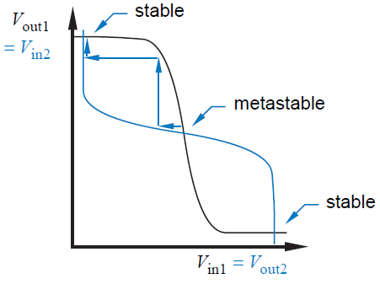
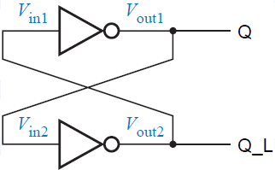
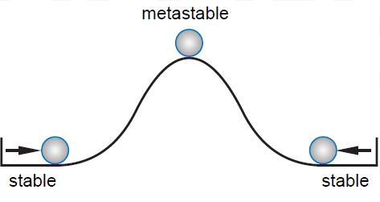
BIESTABLES
Par de inversores formando un elemento biestable.
Función de transferencia de inversores en un bucle realimentado.
Analogía para la conducta metaestable

Slide 5
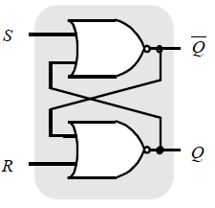
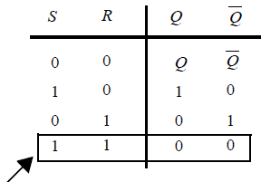
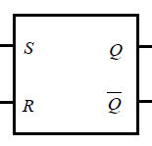
BIESTABLE SENSIBLE A NIVEL: LATCH
¿Como cambiar el valor almacenado en un elemento biestable?
a) Cortando el lazo de realimentación
b) Ganando el control del lazo de realimentación
estado prohibido

Slide 6
BIESTABLE SENSIBLE A NIVEL: LATCH
Símbolo y formas de onda de un latch.

Slide 7
LATCH BASADO EN MULTIPLEXOR
Latch positivo
Transparente cuando CLK=1.
Latch negativo
Transparente cuando CLK=0.
0
Q
1
Q
D
1
D
0
CLK
CLK

Slide 8
BIESTABLE DISPARADO POR FLANCO: FLIP-FLOP MAESTRO-ESCLAVO
Latch negativo seguido de otro positivo.

Slide 9
BIESTABLE DISPARADO POR FLANCO: FLIP-FLOP MAESTRO-ESCLAVO
Latch negativo seguido de otro positivo. IMPLEMENTACIÓN

Slide 10
DEFINICIONES DE TEMPORIZACIÓN
El t_{su} (set-up time) es el tiempo que la entrada de dato (D input) debe ser estable antes de la transición del reloj (Esto es, la transición de 0 a 1 para un registro activado por flanco positivo). El t_{hold} (hold time) es el tiempo en que el dato de entrada debe permanecer válido después del flanco de reloj.
CLK
t
Register
t
su
t
hold
D
Q
D
DATA
CLK
STABLE
t
t
c
2
q
Q
DATA
STABLE
t
El dato en la entrada D se copia a la salida Q después de un retardo de propagación (el peor caso con referencia al flanco del reloj) denominado por t_{c-q}.

Slide 11
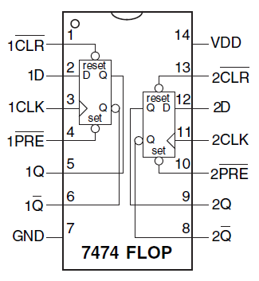
FLIP-FLOP D
D_{t} Q_{t+1}
0 0
1 1
Q₀
D₀
_{Clk}
/Q₀
FLIP-FLOP D
Q_{t+1}= D_{t}
v
t t+1
t
D significa
DELAY
CLOCK

Slide 12
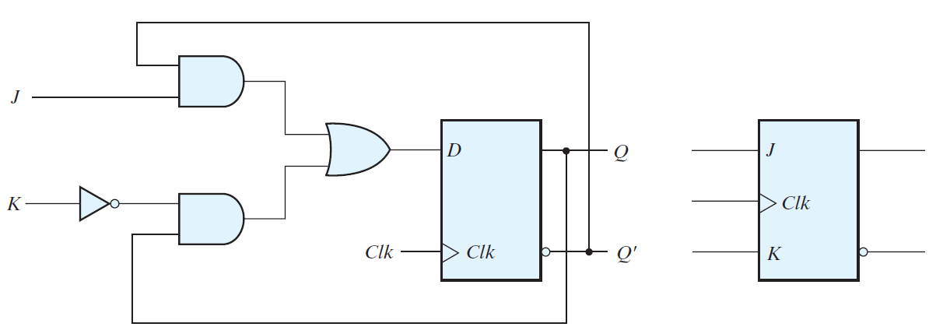
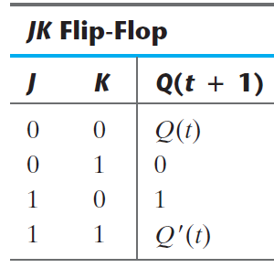
OTROS FLIP-FLOPS
flip-flop JK
Diagrama circuital
Símbolo Gráfico

Slide 13
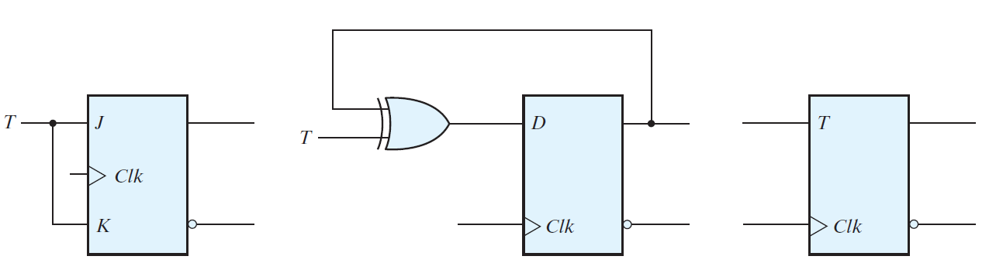
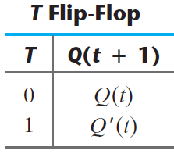
OTROS FLIP-FLOPS
flip-flop T
A partir de un JK
A partir de un D
Símbolo Gráfico

Slide 14
CAJA NEGRA Y DIAGRAMA DE ESTADOS
Supongamos que tenemos un sistema cuya salida Y se activa ante la presencia de tres unos consecutivos en la entrada X.
Y=0
E₁
Y=0
X=1
X=1
Y=0
Y
X=0
X
E₀
X=0
E₂
X=0
X=0
Y=1
X=1
E₃
Clk
X=1

Slide 15
CODIFICACIÓN DE ESTADOS Y TABLA DE VERDAD
Y=0
ESTADO Q₁ Q₀
E0 0 0
E1 0 1
E2 1 0
E3 1 1
E₁
Y=0
X=1
X=1
Y=0
X=0
E₀
X=0
E₂
X Q_{1t} Q_{0t} Q_{1t+1} Q_{0t+1} Y_{t}
X=0
X=0
Y=1
X=1
0 0 0
0 0
0
0 0 1
0 0
0
E₃
0 1 0
0 0
0
X=1
0 1 1
0 0
1
1 0 0
0 1
0
1 0 1
1 0
0
1 1 0
1 1
0
1 1 1
1 1
1

Slide 16
MAPA DE KARNAUGH
X Q_{1t} Q_{0t} Q_{1t+1} Q_{0t+1} Y_{t}
X
Q_{0t}
0 1
X
Q_{0t}
0 1
X
Q_{0t}
0 1
Q_{1t}
Q_{1t}
Q_{1t}
0 0 0
0 0
0
00
01
11
10
00
01
11
10
00
01
11
10
0 0 1
0 0
0
0
1
0
1
0
1
0 1 0
0 0
0
1
0 1 1
0 0
1
2
3
2
3
2
3
1 0 0
0 1
0
1
1
1
1
1
1 0 1
1 0
0
6
7
6
7
6
7
1 1 0
1 1
0
1
1
1 1 1
1 1
1
4
5
4
5
4
5
Q_{1t+1}= X.Q_{1t} + X.Q_{0t}
Q_{0t+1}= X.Q_{1t} + X./Q_{0t}
Y_{t} = Q_{1t} .Q_{0t}

Slide 17
IMPLEMENTACIÓN
Q_{1t+1}= X.Q_{1t} + X.Q_{0t}
Q_{0t+1}= X.Q_{1t} + X./Q_{0t}
Y_{t} = Q_{1t} .Q_{0t}
X
D₁ Q₁
Y
_{Clk}
/Q₁
D₀ Q₀
_{Clk}
/Q₀
Clk

